Slide 1
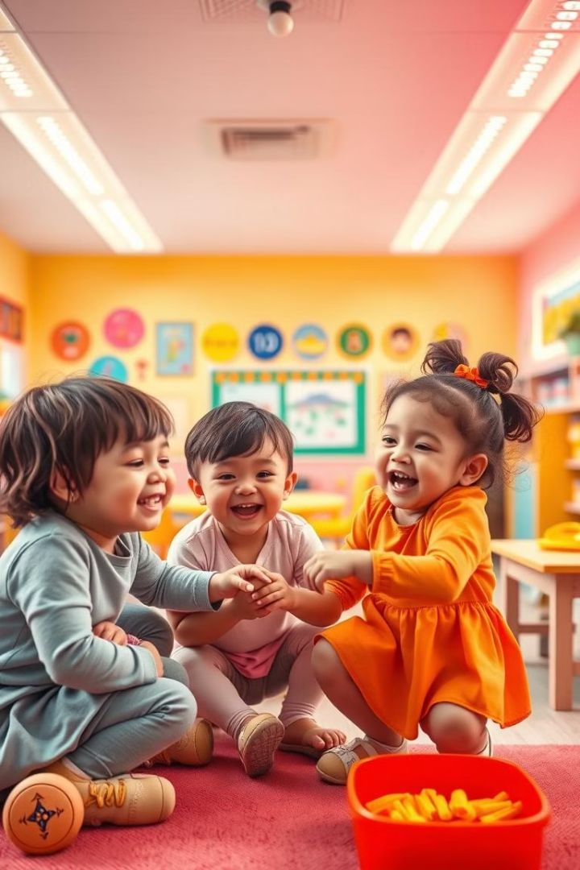
CHỨC NĂNG VÀ NHIỆM VỤ
CỦA CÁN BỘ QUẢN LÝ VÀ GVMN; VIỆC THỰC HIỆN QUY TẮC ỨNG XỬ VÀ ĐẠO ĐỨC NHÀ GIÁO
Củng cố và cung cấp cái nhìn sâu hơn về chức năng, nhiệm vụ của cán bộ quản lý và giáo viên mầm non; việc thực hiện các quy tắc ứng xử và đạo đức nhà giáo

Slide 2

Nhiệm vụ của giáo viên mầm non
1
Chức năng và nhiệm vụ của cán bộ quản lý mầm non
2
Chức năng và nhiệm vụ của giáo viên mầm non
3
Việc thực hiện quy tắc ứng xử và đạo đức nhà giáo

Slide 3
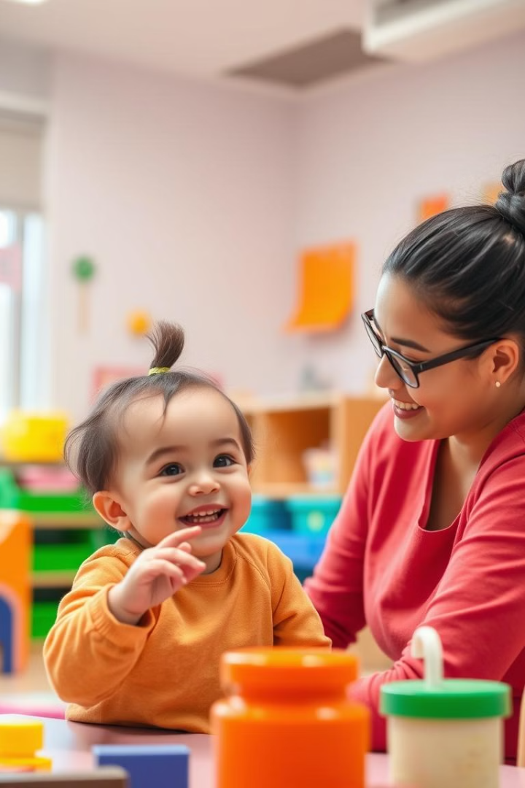
Chức năng của cán bộ quản lý mầm non
1
Lãnh đạo và chỉ đạo
Đảm bảo thực hiện đúng các chủ trương, chính sách và quy định của Cấp học.
Tổ chức, điều hành các hoạt động giáo dục và quản lý nhà trường.
Xây dựng và triển khai các kế hoạch nuôi dưỡng, chăm sóc, giáo dục và phát triển cơ sở giáo dục mầm non.
2
Tổ chức và quản lý
Lên kế hoạch phân công nhiệm vụ cho cán bộ, giáo viên và nhân viên.
Quản lý cơ sở vật chất, tài chính và các nguồn lực khác để đảm bảo hoạt động của trường được diễn ra hiệu quả.
Đảm bảo các quy trình và quy định được thực hiện nghiêm túc và đồng bộ.
3
Đánh giá và cải tiến
Theo dõi, đánh giá các hoạt động giáo dục; công tác quản lý nhằm nâng cao chất lượng nhà trưởng.
Tiến hành kiểm tra định kỳ và đột xuất để đánh giá hiệu quả của các hoạt động giáo dục.
Đề xuất và thực hiện các biện pháp cải tiến khi cần thiết.

Slide 4
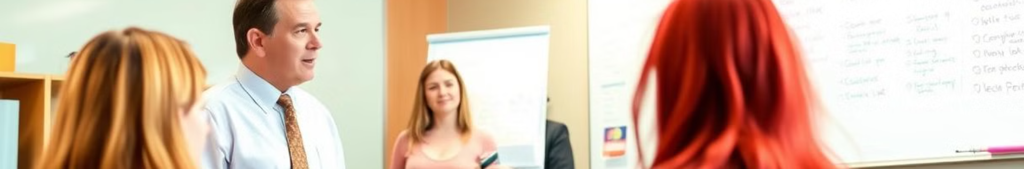
Nhiệm vụ của cán bộ quản lý mầm non
Thực hiện quy tắc ứng xử
Đạo đức nghề nghiệp
Hỗ trợ và phát triển đội ngũ
Đảm bảo ứng xử đúng mực, tôn trọng đồng nghiệp, cha mẹ trẻ, người chăm sóc trẻ và trẻ.
Xây dựng môi trường làm việc chuyên nghiệp, công bằng và minh bạch.
Xử lý các tình huống phát sinh theo quy định và đảm bảo sự công bằng trong giải quyết các vấn đề.
Gương mẫu trong việc thực hiện các chuẩn mực đạo đức nhà giáo trong cơ sở giáo dục mầm non.
Công bằng và trung thực trong mọi quyết định và hành động quản lý.
Tạo điều kiện hỗ trợ giáo viên trong việc phát triển chuyên môn và kỹ năng, nghiệp vụ sư phạm.
Tổ chức các hoạt động đào tạo và bồi dưỡng cho giáo viên nhằm nâng cao năng lực chuyên môn.
Cung cấp phản hồi và hướng dẫn kịp thời để giáo viên cải thiện công việc của mình.
Khuyến khích và tạo cơ hội cho GV tham gia vào các hoạt động phát triển nghề nghiệp, bồi dưỡng nâng cao năng lực chuyên môn, thực hiện nâng chuẩn trình độ theo quy định của Luật GD 2019 .

Slide 5
Chức năng của giáo viên mầm non
Giảng dạy
Chăm sóc và nuôi dưỡng
Công tác phối hợp
Thực hiện công tác nuôi dưỡng, chăm sóc giáo dục theo chương trình giáo dục mầm non, tổ chức các hoạt động phát triển các kỹ năng cơ bản, hoạt động học tập, vui chơi cho trẻ.
Tạo ra môi trường trong và ngoài lớp phong phú, đa dạng, kích thích sự sáng tạo và khám phá của trẻ.
Đảm bảo an toàn, chăm sóc sức khỏe, vệ sinh an toàn thực phẩm và phòng chống dịch bệnh cho trẻ.
Thực hiện chế độ sinh hoạt của trẻ theo đúng quy định.
Giáo viên mầm non phối hợp với cha mẹ trẻ, người chăm sóc trẻ, công đồng địa phương trong công tác nuôi dưỡng, chăm sóc, giáo dục trẻ.

Slide 6
Nhiệm vụ của giáo viên mầm non
1
Tuân thủ quy tắc ứng xử
Giáo viên mầm non phải ứng xử lịch sự, tôn trọng và hòa nhã trong mọi tình huống, với trẻ em, cha mẹ trẻ và đồng nghiệp.
Xử lý các tình huống một cách bình tĩnh và chuyên nghiệp, tránh các hành vi thiếu kiên nhẫn hoặc thiếu tôn trọng.
2
Đạo đức nghề nghiệp
Thực hiện công việc với lòng yêu nghề và trách nhiệm cao, đặt lợi ích của trẻ lên hàng đầu.
Giữ gìn phẩm giá nghề giáo, không tham gia vào các hoạt động hoặc hành vi làm giảm uy tín của nghề.
Đối xử công bằng với tất cả trẻ em, không phân biệt đối xử hoặc ưu tiên cá nhân, nghiêm túc thực hiện quyền trẻ em trong các cơ sở GDMN.
3
Phát triển chuyên môn
Tham gia vào các hoạt động bồi dưỡng, tập huấn và nghiên cứu để nâng cao trình độ chuyên môn và cập nhật các phương pháp giáo dục mới.
Tự đánh giá và cải thiện kỹ năng giảng dạy, chăm sóc và quản lý lớp học.
Cập nhật và áp dụng các phương pháp giáo dục hiện đại để nâng cao chất lượng dạy học.

Slide 7



Quy tắc ứng xử của cán bộ quản lý MN
Tôn trọng đồng nghiệp
Ứng xử đúng mực, tôn trọng đồng nghiệp, cha mẹ trẻ, người chăm sóc trẻ và trẻ.
Xây dựng môi trường làm việc chuyên nghiệp, công bằng và minh bạch.
Công bằng và minh bạch
Xử lý các tình huống phát sinh theo quy định và đảm bảo sự công bằng trong giải quyết các vấn đề.
Giao tiếp hiệu quả
Giao tiếp hiệu quả với tất cả các bên liên quan, bao gồm đồng nghiệp, cha mẹ trẻ, người chăm sóc trẻ và trẻ.

Slide 8



Quy tắc ứng xử của GVMN
Lịch sự và tôn trọng
Giáo viên mầm non phải ứng xử lịch sự, tôn trọng và hòa nhã trong mọi tình huống, với trẻ em, cha mẹ trẻ và đồng nghiệp.
Xử lý tình huống
Giáo viên mầm non phải xử lý các tình huống một cách bình tĩnh và chuyên nghiệp, tránh các hành vi thiếu kiên nhẫn hoặc thiếu tôn trọng.
Giao tiếp hiệu quả
Giáo viên mầm non phải giao tiếp hiệu quả với tất cả các bên liên quan, bao gồm trẻ em, cha mẹ trẻ và đồng nghiệp.

Slide 9
Đạo đức nghề nghiệp của cán bộ quản lý mầm non
Gương mẫu
Cán bộ quản lý phải gương mẫu trong việc thực hiện các chuẩn mực đạo đức nhà giáo trong cơ sở giáo dục mầm non.
Công bằng
Cán bộ quản lý phải công bằng và trung thực trong mọi quyết định và hành động quản lý.
Hỗ trợ
Cán bộ quản lý phải tạo điều kiện hỗ trợ giáo viên trong việc phát triển chuyên môn và kỹ năng, nghiệp vụ sư phạm.

Slide 10

Đạo đức nghề nghiệp của GVMN
1
Yêu nghề và trách nhiệm
Giáo viên mầm non thực hiện công việc với lòng yêu nghề và trách nhiệm cao, đặt lợi ích của trẻ lên hàng đầu.
2
Giữ gìn phẩm giá
Giáo viên mầm non giữ gìn phẩm giá nghề giáo, không tham gia vào các hoạt động hoặc hành vi làm giảm uy tín của nghề.
3
Công bằng và tôn trọng
Giáo viên mầm non đối xử công bằng với tất cả trẻ em, không phân biệt đối xử hoặc ưu tiên cá nhân, nghiêm túc thực hiện quyền trẻ em trong các cơ sở giáo dục mầm non.

Slide 11
Một số căn cứ pháp lý
Luật
Nghị định và Thông tư
Quyết định và Hướng dẫn
Luật Giáo dục 2019
Thông tư số 26/2018/TT-BGDĐT về quy định về đạo đức nhà giáo:
Thông tư 06/2019/TT-BGDĐT Quy định Quy tắc ứng xử trong cơ sở trong cơ sở giáo dục mầm non, cơ sở giáo dục phổ thông, cơ sở giáo dục thường xuyên…
Quyết định 16/2008/QĐ-BGDĐT Quy định về đạo đức nhà giáo…
.
Điều 18. Vai trò và trách nhiệm của cán bộ quản lý giáo dục.
Điều 22. Các hành vi bị nghiêm cấm trong cơ sở giáo dục.
Điều 66. Vị trí, vai trò của nhà giáo.
Điều 69. Nhiệm vụ của nhà giáo.
Điều 89. Trách nhiệm của nhà trường.

Slide 12
TRÂN TRỌNG CÁM ƠN

